Slide 1
Александр Сергеевич Пушкин
(26 мая 1799 - 29 января 1837)

Slide 2
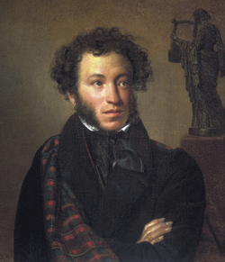
Александр Сергеевич Пушкин имеет репутацию великого русского поэта. Пушкин рассматривается как создатель современного русского литературного языка

Slide 3
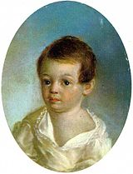
Детство

Slide 4
Лето 1805—1810гг. будущий поэт обычно проводил у своей бабушки по матери, Марии Алексеевны Ганнибал в подмосковном селе Захарове. Ранние детские впечатления отразились в первых опытах пушкинских поэм, написанных несколько позже («Монах», «Бова»), в лицейских стихотворениях «Послание к Юдину», «Сон».

Slide 5
Бабушка писала о своём внуке следующее:
Не знаю, что выйдет из моего старшего внука. Мальчик умён и охотник до книжек, а учится плохо, редко когда урок свой сдаст порядком; то его не расшевелишь, не прогонишь играть с детьми, то вдруг так развернётся и расходится, что ничем его не уймёшь: из одной крайности в другую бросается, нет у него середины…

Slide 6
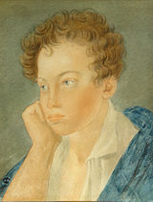
Юность

Slide 7
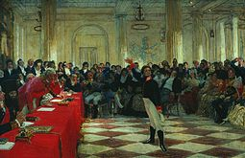
Шесть лет Пушкин
провёл в Царскосельском
лицее, открытом
19 октября 1811 года.
Здесь юный поэт пережил события Отечественной войн 1812 года. Здесь впервые открылся и был высоко оценён его поэтический дар. Воспоминания о годах, проведённых в Лицее, о лицейском братстве навсегда остались в душе поэта. Ещё будучи воспитанником Лицея, Пушкин вошёл в литературное общество «Арзамас».

Slide 8
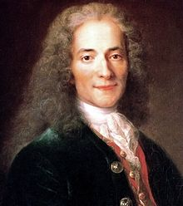
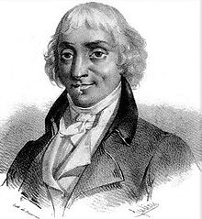
В лицейский период Пушкиным было создано много стихотворных произведений. Любимыми авторами молодого Пушкина были Вольтер и Парни.

Slide 9

В июле 1814 года Пушкин впервые выступил в печати в издававшемся в Москве журнале «Вестник Европы». В тринадцатом номере было напечатано стихотворение «К другу-стихотворцу», подписанное псевдонимом Александр Н.к.ш.п.

Slide 10
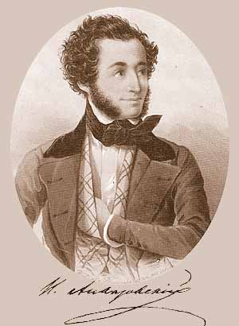
Молодость

Slide 11
Из лицея Пушкин был выпущен в июне 1817 года в чине коллежского секретаря (10-го класса, по табели о рангах) и определён в Коллегию иностранных дел. Он становится постоянным посетителем театра, принимает участие в заседаниях «Арзамаса, в 1819 году вступает в члены литературно-театрального сообщества «Зелёная лампа», которым руководит «Союз благоденствия».

Slide 12
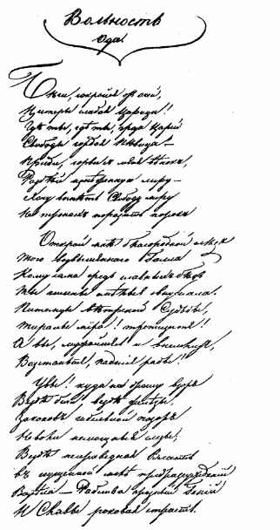
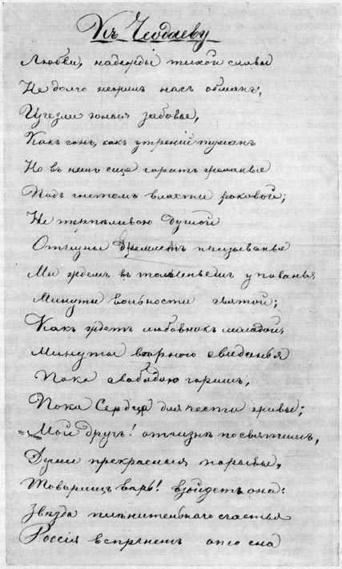
Пушкин пишет политические эпиграммы и стихи «К Чаадаеву» (1818), «Вольность» (1818), «Н. Я. Плюсковой» (1818), «Деревня» (1819), распространявшиеся в списках. В эти годы он занят работой над поэмой «Руслан и Людмила», начатой в Лицее.

Slide 13
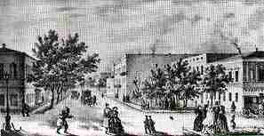
Молодой поэт путешествует по Украине в 1820 -1830гг. Он побывал в Днепропетровске, в Одессе , в Таганроге, в Симферополе, в Гурзуфе (там он продолжил работу над поэмой «Кавказский пленник»), в Бахчисарае(именно «Фонтану слёз» поэт позже посвятил знаменитые стихи и поэму «Бахчисарайский фонтан».), заезжал в Михайловское и во многие другие города.
Пушкин в Одессе

Slide 14
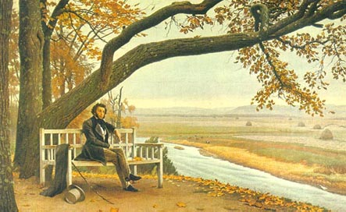
Пушкин в Михайловском

Slide 15
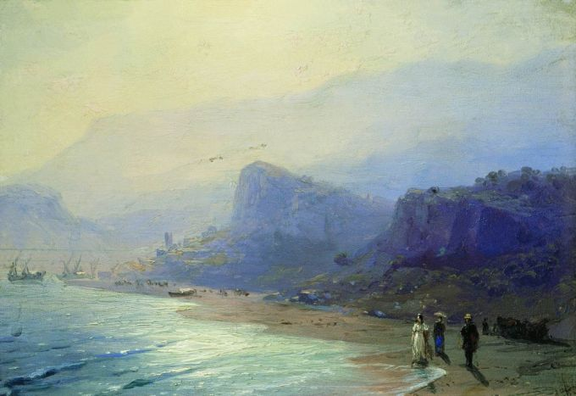
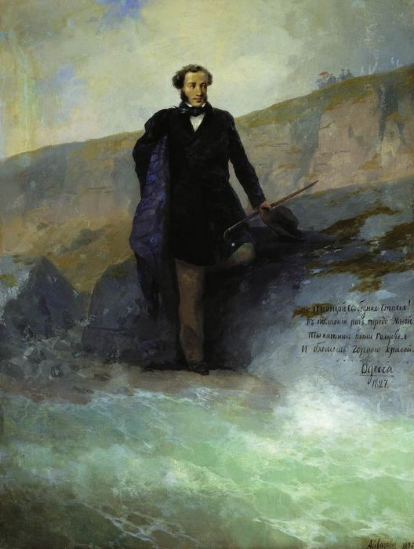
Пушкин в Крыму

Slide 16
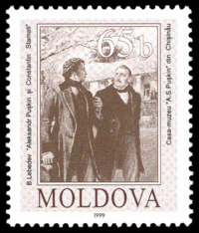
Писатель отправился и за границу: в Петербург, Москву, Кишинёв, на Кавказ…
Почтовая марка в Кишинёве

Slide 17
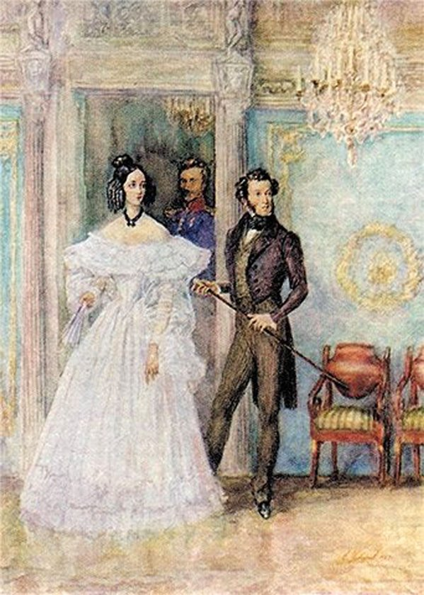
Знакомство Пушкина с Натальей Гончаровой

Slide 18
Пушкин встретил Наталью Гончарову в Москве в декабре 1828 года на балу танцмейстера Йогеля. В апреле 1829 года он просил её руки через Фёдора Толстого-Американца. Ответ матери Гончаровой был неопределённым: Наталья Ивановна считала, что 16-летняя на тот момент дочь слишком молода для брака, но окончательного отказа не было. Пушкин уехал в действующую армию Ивана Паскевича на Кавказ.

Slide 19
В сентябре того же года он вернулся в Москву и встретил у Гончаровых холодный приём. Весной 1830 года поэт, уехавший в Санкт-Петербург, через общего знакомого получил известия от Гончаровых, внушившие ему надежду. Он возвратился в Москву и вторично сделал предложение. 6 апреля 1830 года согласие на брак было получено.

Slide 20
«Я женат — и счастлив; одно желание моё, чтоб ничего в жизни моей не изменилось — лучшего не дождусь. Это состояние для меня так ново, что, кажется, я переродился», — писал поэт своему другу Плетнёву вскоре после свадьбы.

Slide 21
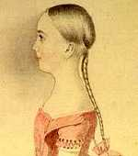
Дети
Получила домашнее образование. С 1852г. - фрейлина. С 1860г. замужем за генерал-майором Л.Н.Гартунгом. Л.Н. Толстой, знавший ее, отразил некоторые черты ее внешнего облика в Анне Карениной.
Старшая дочь, Мария
(1832-1919г.)

Slide 22
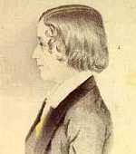
Воспитанник 2-ой Петербургской гимназии и Пажеского корпуса. Награжден золотым Георгиевским оружием с надписью "За храбрость" и орденом Святого Владимира IV степени с мечами и бантом. За 35 лет военной службы стал кавалером многих русских и трех иностранных орденов. В 1890г. А.А. Пушкин "за отличие по службе" был произведен в генерал-лейтенанты.
Старший сын, Александр

Slide 23
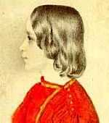
Младший сын, Григорий
Воспитанник Пажеского корпуса. Корнет, ротмистр лейб-гвардейского Конного полка, переведен в министерство внутренних дел, где дослужился до старшего советника. С 1866 по 1899 годы жил в селе Михайловском.

Slide 24
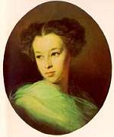
Младшая дочь, Наталья
Получила домашнее образование. Вышла замуж за М.Л. Дубельта. Во втором браке - Меренберг. Современники называли ее "прекрасной дочерью прекрасной матери". В 1876г. Наталья Александровна предоставила И.С. Тургеневу для публикации письма отца к ее матери. Это вызвало недовольство ее братьев.

Slide 25
Смерть
Пушкин был ранен во время дуэли с Дантесом 27 января на Чёрной речке: пуля перебила шейку бедра и проникла в живот. Поэт не догадывался, что это ранение обойдётся ему очень дорого. Вскоре он узнал от врачей, что его рана смертельна. 29 января в 14:45 Пушкин скончался от перитонита.

Slide 26
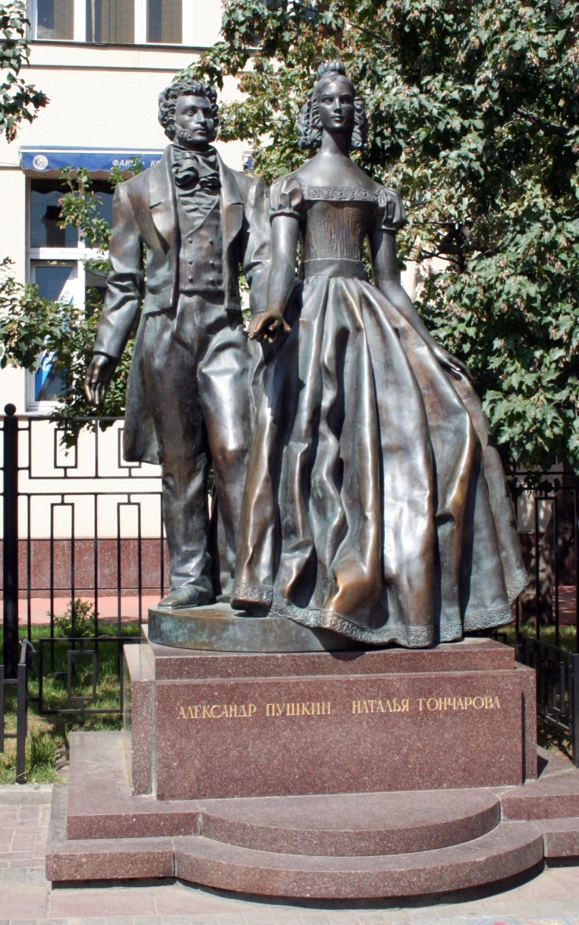
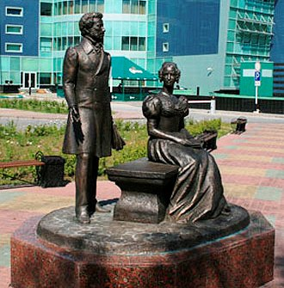

Slide 27
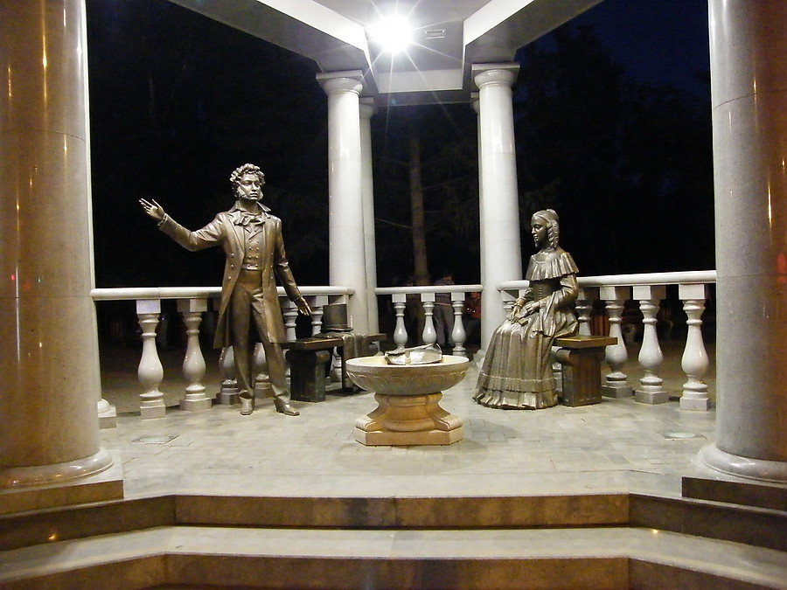

Slide 28
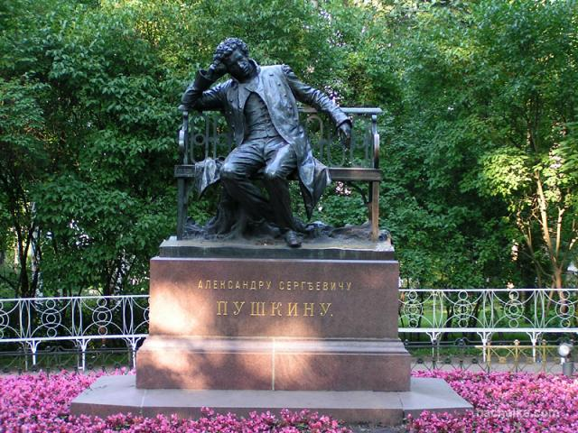
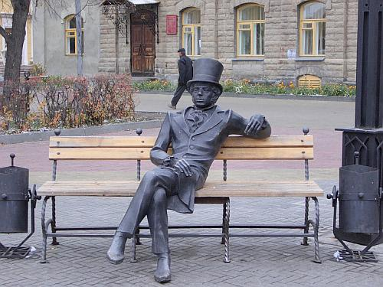

Slide 29
